Slide 1
FORTBILDUNG
LEICHTATHLETIK
WETTBEWERBS
FORM

Slide 2
ZIELSETZUNGEN BUNDESJUGENDSPIELE

Slide 3
„ES GEHT DARUM, SICH ZU BEWEGEN, FREUDE ZU HABEN UND SEIN BESTES ZU GEBEN. VOR ALLEM ABER GEHT ES BEI DEN BUNDESJUGENDSPIELEN UM FAIRNESS, RESPEKT, TEAMFÄHIGKEIT UND SOZIALE KOMPETENZEN.“(AUFRUF BUNDESJUGENDSPIELE FÜR DAS SCHULJAHR 2020/2021)

Slide 4
ZIELSETZUNGEN
BILDUNGSPLÄNE
MEHRPERSPEKTIVISCH
KOMPETENZ- UND PROZESSORIENTIERT
„Junge Menschen über qualifizierte und attraktive Angebote zu einem dauerhaften sportlichen Engagement zu motivieren“
„Insbesondere die Angebote zum Wettbewerb in den Grundsportarten (…) beinhalten den Aspekt „gemeinsam handeln“. „Leistung erfahren“ soll Erlebnisse ermöglichen, „was durch Anstrengung, Übung und Trainieren alles zu erreichen ist “.“
HERANFÜHRUNG
AN GRUNDSPORTARTEN
„… die jüngeren Jahrgänge vorsichtig an die Bundesjugendspiele und die Grundsport-arten heranzuführen, wobei auf eine Früh-spezialisierung und Einengung in starres Regelwerk verzichtet werden soll. Es wird daher für diese Altersgruppen bewusst die Priorität auf das Angebot Wettbewerb gesetzt.“

Slide 5
ALLGEMEINES
DIE BUNDESJUGENDSPIELE EXISTIEREN SEIT 1951.
BUNDESJUGENDSPIELE KÖNNEN IN DEN SPORTARTEN LEICHTATHLETIK, SCHWIMMEN UND TURNEN DURCH-GEFÜHRT WERDEN.
BEI ALLEN FORMEN DER BUNDESJUGENDSPIELE WERDEN EHREN-, SIEGER- UND TEILNAHMEURKUNDEN AUSGETEILT.

Slide 6
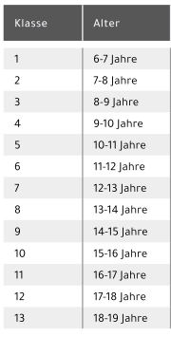
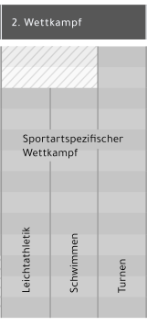
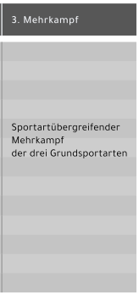
UMSETZUNGSFORMEN
Ab 2023/2024

Slide 7
SPORTARTSPEZIFISCHER MEHRKAMPF
VIERKAMPF, DER BEI STREICHUNG DER SCHWÄCHSTEN DISZIPLIN ALS DREIKAMPF GEWERTET WIRD
WETTKAMPF

Slide 8
WETTBEWERB
SEIT 2001
VIERKAMPF AUS DEN BEREICHEN:
„SCHNELL LAUFEN“
„WEIT/HOCH SPRINGEN“
„WEIT WERFEN/STOßEN“
„AUSDAUERND LAUFEN“
MAßBAND UND STOPPUHR SPIELEN NUR EINE UNTER-GEORDNETE ROLLE
INSBESONDERE FÜR GRUNDSCHULE UND ORIENTIERUNGS- STUFEN GEEIGNET; BIS KLASSE 10 MÖGLICH

Slide 9
WETTBEWERB
WORIN BESTEHEN DIE VORTEILE DES LA-WETTBEWERBS GEGENÜBER DEM WETTKAMPF?
DIE ÜBUNGEN SIND NACH DEN PRINZIPIEN DER KINDERLEICHTATHLETIK AUF DAS JEWEILIGE ALTER ZUGESCHNITTEN UND DEMNACH KINDGEMÄß.
EINE VARIABLE RAUMAUFTEILUNG UND NUTZUNG VON RASENFLÄCHEN, O.Ä. BEDINGT EINE OPTIMALE AUSNUTZUNG DER ZUR VERFÜGUNG STEHENDEN FLÄCHE, WAS BESONDERS BEI DER TEILNAHME VIELER SCHÜLER ZUM TRAGEN KOMMT.
DIE AUSWERTUNG IST DURCH EINE EINFACHE PUNKTEWERTUNG IN DEN EINZELNEN GRUPPEN MIT ENTSPRECHENDEN LISTEN ODER AM PC EIN-FACH UND SCHNELL DURCHZUFÜHREN.

Slide 10
WETTBEWERB
WORIN BESTEHEN DIE VORTEILE DES LA-WETTBEWERBS GEGENÜBER DEM WETTKAMPF?
DER WECHSEL DER DISZIPLINEN UND DAMIT DER KONDITIONELLEN UND KOORDINATIVEN ANSPRÜCHE IN DEN EINZELNEN KLASSENSTUFEN BRINGT DIE GEWÜNSCHTE VARIABILITÄT.
DURCH DIE GEGEBENE NORMFREIHEIT BZGL. DER VARIATION IN DER ANZAHL AN VERSUCHEN UND ZONENBREITEN IST EINE DIFFERENZIERUNG UND ANPASSUNG AUF DIE JEWEILIGE LEISTUNGSFÄHIGKEIT DER GRUPPE/ KLASSE/ KLASSENSTUFE MÖGLICH.
DIE EFFEKTIVE BEWEGUNGSZEIT DER SCHÜLER ERHÖHT SICH DURCH DIE HÖHERE ANZAHL AN VERSUCHEN SOWIE DURCH DIE OBLIGATORISCHE DURCHFÜHRUNG EINES VIERKAMPFES.

Slide 11
VIELSEITIGKEITSWETTBEWERB
BEWEGUNGSKOMPETENZEN
VIELSEITIG UND VIELFÄLTIG
ENTWICKLUNGSGEMÄß
ERLEBNIS
MEHR BEWEGUNGSZEIT
MITEINANDER
ORGANISATION
NICHT NORMIERT UND ANPASSUNGSFÄHIG
EINFACHE AUSWERTUNG
EINE VERANSTALTUNG FÜR ALLE

Slide 12
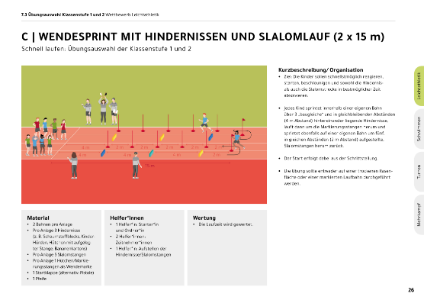
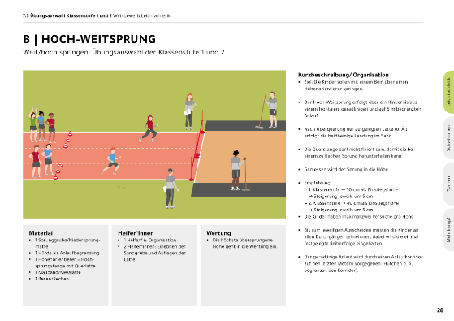
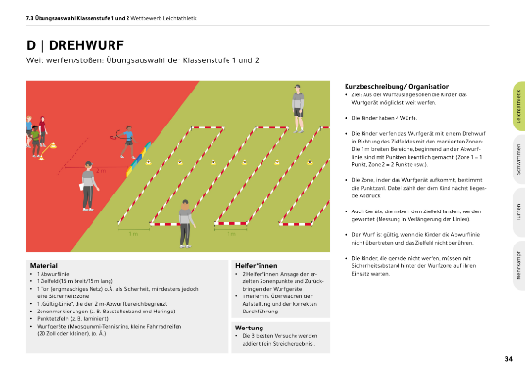
SCHNELL LAUFEN
WEIT/HOCH SPRINGEN
WEIT WERFEN/STOßEN
AUSDAUERND LAUFEN

Slide 14
AUSWERTUNG

Slide 15
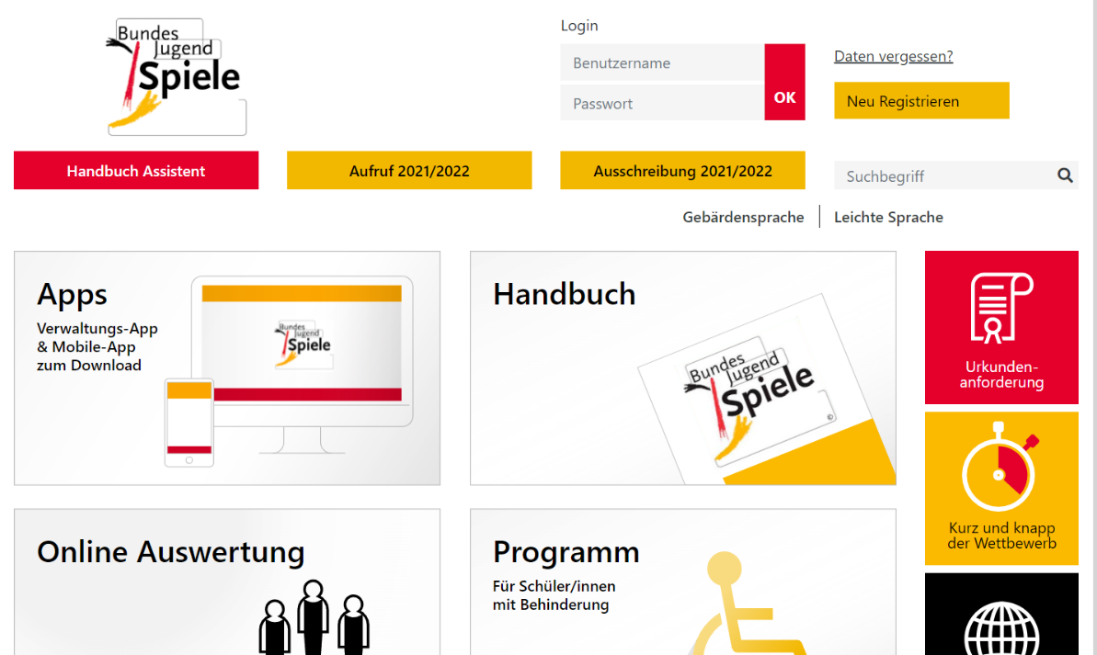
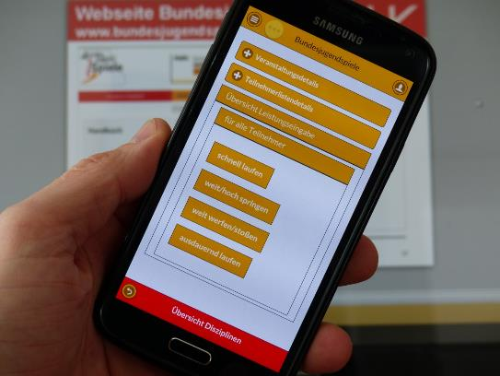
Webseite Bundesjugendspiele
www.bundesjugendspiele.de

Slide 16
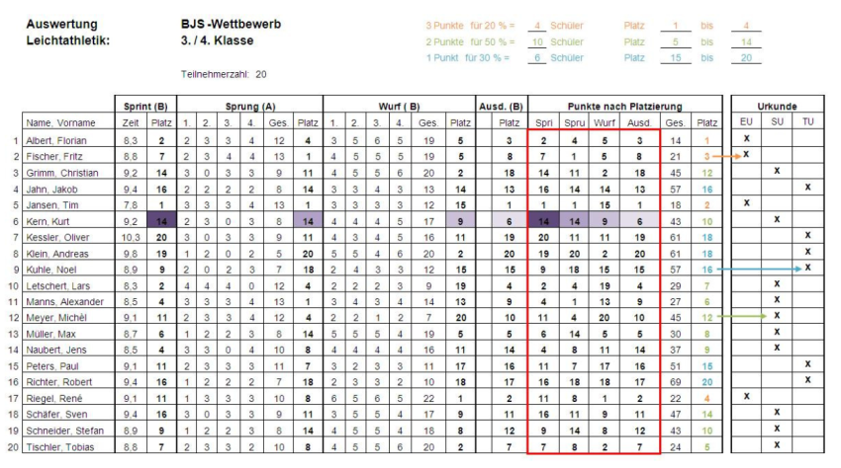
AUSWERTUNG

Slide 17
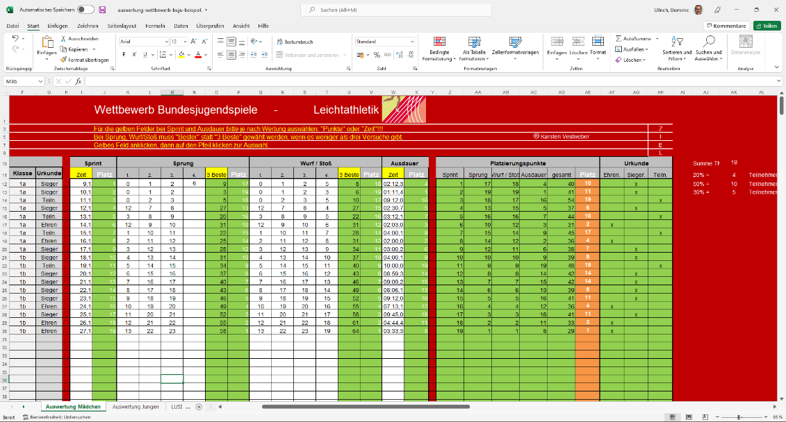
AUSWERTUNG

Slide 18
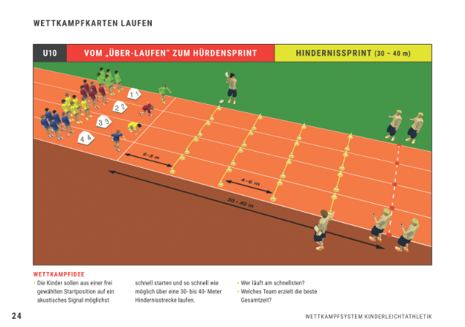
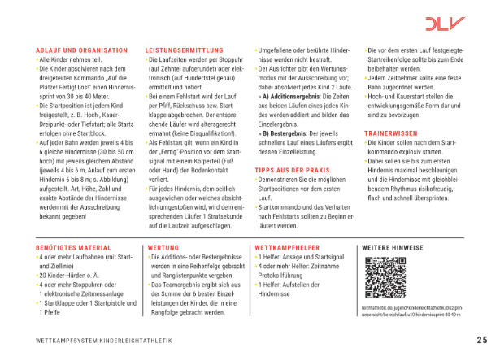

Slide 19
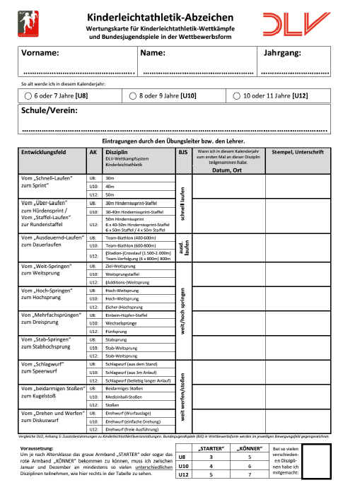
DLV-Kinderleichtathletik-Abzeichen
für Vereine und Schulen

Slide 20
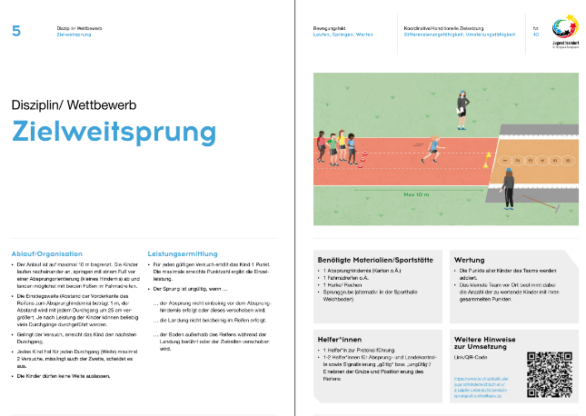
SCHULSPORTLICHE WETTBEWERBSFORMEN
BUNDESJUGENDSPIELE
GRUNDSCHULWETTBEWERB
JUGEND TRAINIERT

Slide 21
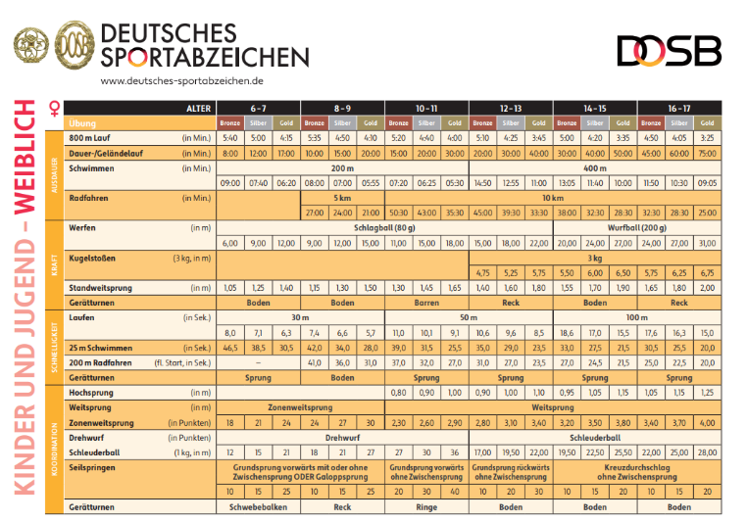
ZUSAMMENFÜHRUNG BJS/SPORTABZEICHEN
Wettbewerbsform BJS nicht normiert
Prüfungsanforderungen DSA können daher übernommen werden
Aufgabenbereiche
Bundesjugendspiele
Aufgabenbereiche
Sportabzeichen
ausdauernd laufen
Laufen (800m) - Ausdauer
schnell laufen
Laufen (30m Sprint) - Schnelligkeit
weit/hoch springen
Zonenweitsprung
weit werfen/stoßen
Drehwurf - Koordination

Slide 22
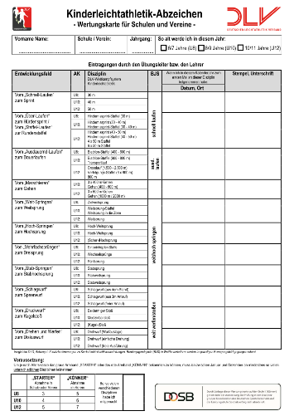
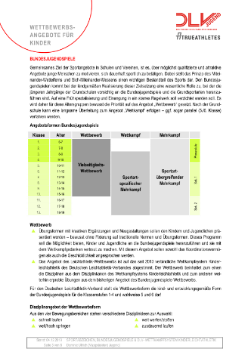
Weitere Infos/Links
Allg. Infos DSA/BJS
https://www.bundesjugendspiele.de/deutsches-sportabzeichen-dsa/
Allg. Infos DSA/BJS
Zusammenführung
DSA/BJS/WKKILA
https://cdn.dosb.de/user_upload/www.deutsches-sportabzeichen.de/Materialien/2019/Zusammenfuehrung_DSA_BJS_WKSKiLa.pdf
Zusammenführung
DSA/BJS/WKKILA
KiLA-Abzeichen/DSA
KiLA-Abzeichen/DSA
https://www.leichtathletik.de/news/news/detail/kinderleichtathletik-abzeichen-und-deutsches-sportabzeichen-das-geht-jetzt-auch-zusammen

Slide 23
HANDBUCH
www.bundesjugendspiele.de
DLV BROSCHÜRE
www.leichtathletik.de
Notes:
Hinweis auf die Homepages und weitere Infos

Slide 24
VIELEN DANK!

